Slide 1
Алгоритм поступления
в 2024 году
Admission 2024

Slide 2
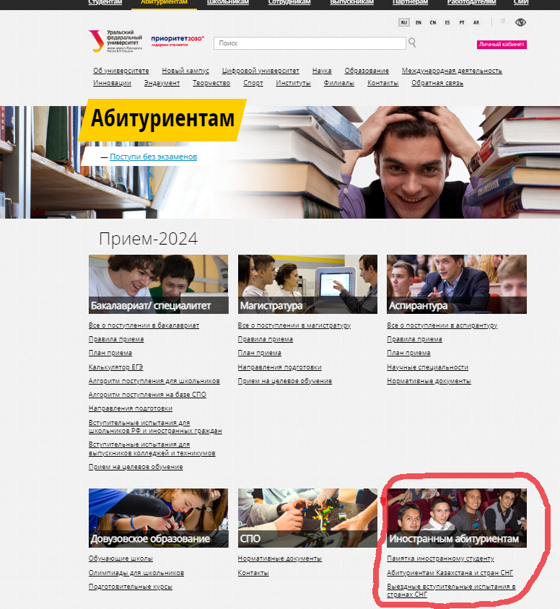
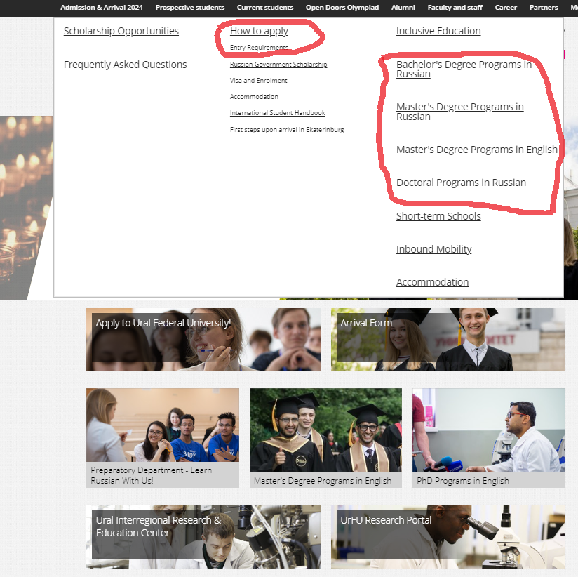
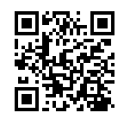
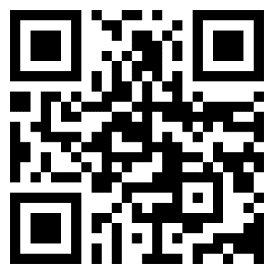
Алгоритм поступления в 2024 г. Admission 2024
Информация для поступления General Information
2

Slide 3
Алгоритм поступления в 2024 г. Admission 2024
Структура приема по подразделения Institutes open for Admission
Прием ведется в
13 институтах
The admission is open in
13 institutes
1 | Институт естественных наук и математики
2 | Институт новых материалов и технологий
3 | Институт радиоэлектроники и информационных технологий - РТФ
4 | Институт Строительства и Архитектуры
5 | Институт технологий открытого образования
6 | Институт физической культуры, спорта и молодежной политики
7 | Институт фундаментального образования
8 | Институт экономики и управления
9 | Уральский гуманитарный институт
10 | Уральский энергетический институт
11 | Физико-технологический институт
12 | Химико-технологический институт
13 | Уральская передовая инженерная школа «Цифровое производство»
1 | Institute of Natural Sciences and Mathematics
2 | Institute of New Materials and Technologies
3 | Engineering School of Information Technologies
4 | Institute of Civil Engineering and Architecture
5 | Institute of Open Education Technologies
6 | Institute of Physical Culture, Sports and Youth Policy
7 | Institute of Fundamental Education
8 | Graduate School of Economics and Management
9 | Ural Institute of Humanities
10 | Ural Power Engineering Institute
11 | Institute of Physics and Technology
12 | Institute of Chemical Engineering
13 | Ural School of Advanced Engineering "Digital Manufacturing"

Slide 4
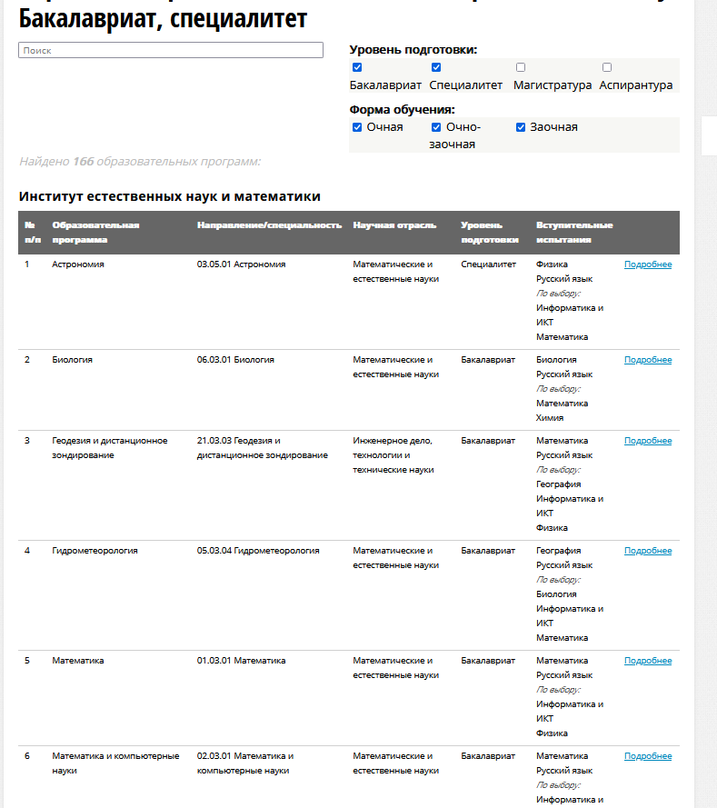
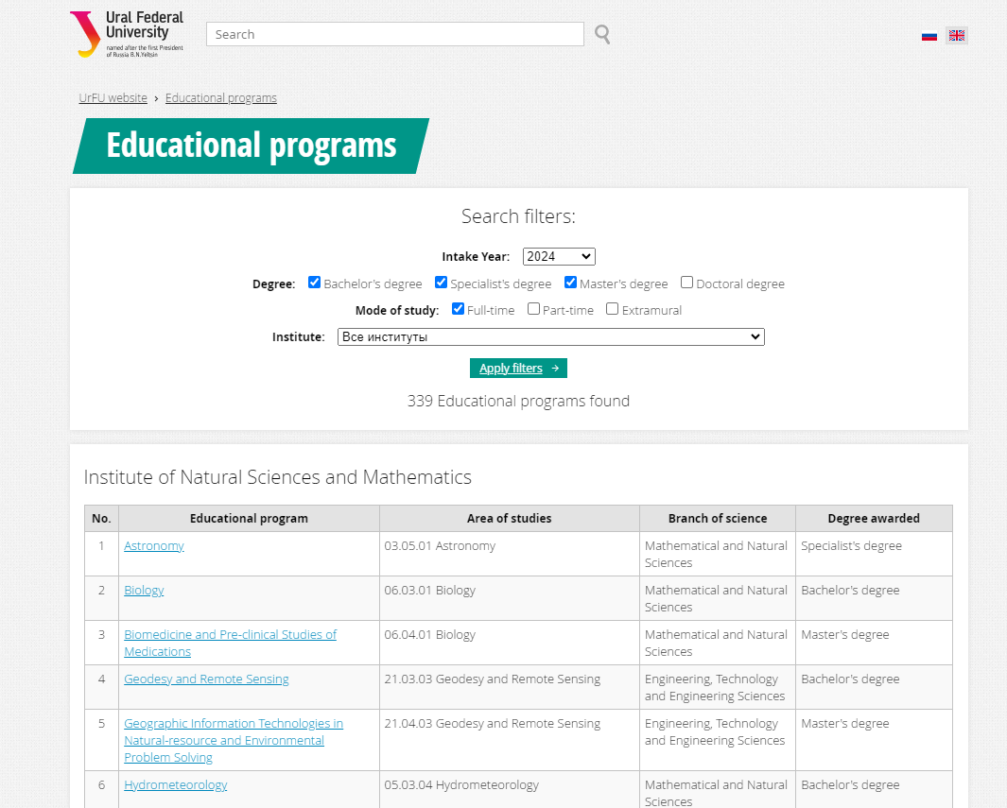
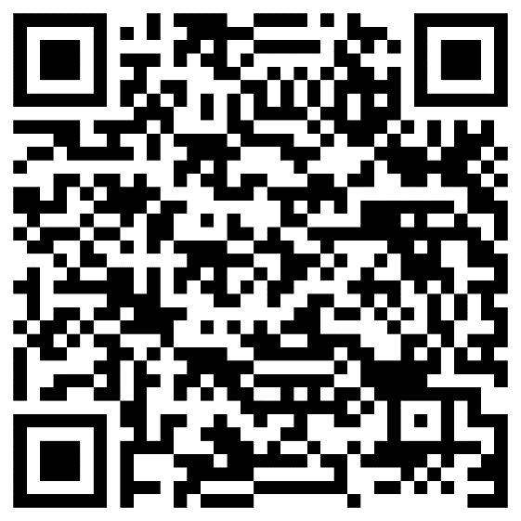
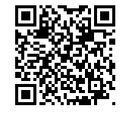
Алгоритм поступления в 2024 г. Admission 2024
Направления подготовки Programs open for Admission

Slide 5
Алгоритм поступления в 2024 г. Admission 2024
Вступительные испытания Entrance exams
Компьютерное тестирование — для абитуриентов бакалавриата и специалитета
Собеседование – для поступающих в магистратуру
Квотники (бюджетники) – без вступительных испытаний
Computer-based test — for Bachelor’s and Specialist’s Degrees applicants
Interview – for Master’s Degree applicants
Scholarship – no entrance exams!

Slide 6
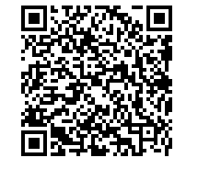
Алгоритм поступления в 2024 г. Admission 2024
Минимальные баллы для поступления Performance and admission
Общеобразовательный предмет / Major Subject | Мин. Балл / Min. score
Русский язык / Russian language | 40
Русский язык 42.03.04 Телевидение / for 42.03.04 program “Television” | 60
Русский язык 02.03.02 Фундаментальная информатика и информационные технологии / for 02.03.02 program “Fundamental Computer Science and IT” | 60
Математика (профильный уровень) / Mathematics (advanced level) | 39
Математика (профильный уровень) 02.03.02 Фундаментальная информатика и информационные технологии / for 02.03.02 program “Fundamental Computer Science and IT” | 70
Информатика и ИКТ / Computer Science and IT | 44
Информатика и ИКТ 02.03.02 Фундаментальная информатика и информационные технологии / for 02.03.02 program “Fundamental Computer Science and IT” | 75
Физика / Physics | 39
Физика 02.03.02 Фундаментальная информатика и информационные технологии / for 02.03.02 program “Fundamental Computer Science and IT” | 75
Обществознание / Sociology | 45
Иностранный язык / Foreign Language | 30
Иностранный язык 45.03.02 Лингвистика / for 45.03.02 program “Linguistics” | 35
Химия / Chemistry | 39
Биология / Biology | 39
История / History | 35
География / Geography | 40
Литература / Literature | 40
6

Slide 7
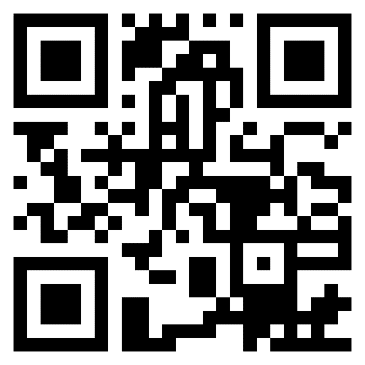
Алгоритм поступления в 2024 г. Admission 2024
Минимальные баллы для поступления Performance and admission
Минимальное количество баллов устанавливается Приемной комиссией университета
В случае, если минимальное количество баллов поступающего ниже минимального количества баллов, установленного УрФУ, абитуриент выбывает из конкурса
The minimum score for admission to the University is set by the Admissions Committee
If the minimum number of points of the applicant is lower than the minimum number of scores set by the University, the applicant is dropped from admission competition
Программы и демо-варианты
school.urfu.ru
Entrance exams demo-versions
school.urfu.ru
7

Slide 8
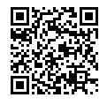
Алгоритм поступления в 2024 г. Admission 2024
Особые вступительные испытания Special Entrance Exams
Специальные вступительные испытания творческой и профессиональной направленности по 11 направлениям подготовки:
07.03.01 «Архитектура» / Architecture
29.03.04 «Технология художественной обработки материалов» / Jewelry Making Technology
42.03.02 «Журналистика» / Journalism
42.03.04 «Телевидение» / Television
42.03.05 «Медиакоммуникации» / Media Communications
45.03.01 «Филология» / Philology
49.03.01 «Физическая культура» / Physical Education
49.03.02 «Физическая культура для лиц с отклонениями в состоянии здоровья» / Adapted Physical Education
49.03.04 «Спорт» / Sport
50.03.03 «История искусств» / History of Arts
54.03.01 «Дизайн» / Design
Очно или с использованием дистанционных технологий (по выбору абитуриента)
Both on- and offline (applicant’s choice)
8

Slide 9
Алгоритм поступления в 2024 г. Admission 2024
Прием документов Documents submission
20 июня 2024
– начало приема документов
June 20, 2024 – official admission start
Способы подачи документов
Лично (по адресу: г. Екатеринбург, ул. Мира, 19, кабинет ГУК-209)
По почте admission@urfu.ru
How to apply for admission
In person (address: Ekaterinburg, 19 Mira st., ГУК-209)
By email: admission@urfu.ru
9

Slide 10
Алгоритм поступления в 2024 г. Admission 2024
Абитуриент предоставляет
Documents required for admission
Документ, удостоверяющий личность и гражданство (паспорт, удостоверение личности), с нотариально заверенным переводом на русский язык
Scan of the applicant’s passport, supplemented with a notarized translation of it into the Russian language
Документ о предыдущем образовании, с нотариально заверенным переводом на русский язык. Документ об образовании должен быть легализован в установленном законом порядке: https://www.nic.gov.ru/ru/proc/lega
Scan of the previous education document, supplemented with a notarized translation of it into the Russian language. This document should be legalized: https://www.nic.gov.ru/ru/proc/lega
Документ, отражающий успеваемость абитуриента в ходе получения предыдущего образования (приложение с оценками), с нотариально заверенным переводом на русский язык.
A document reflecting the applicant's academic performance in the course of previous education (transcript of grades), with a notarized translation into Russian language.

Slide 11
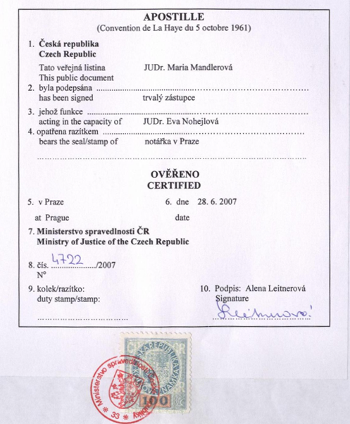
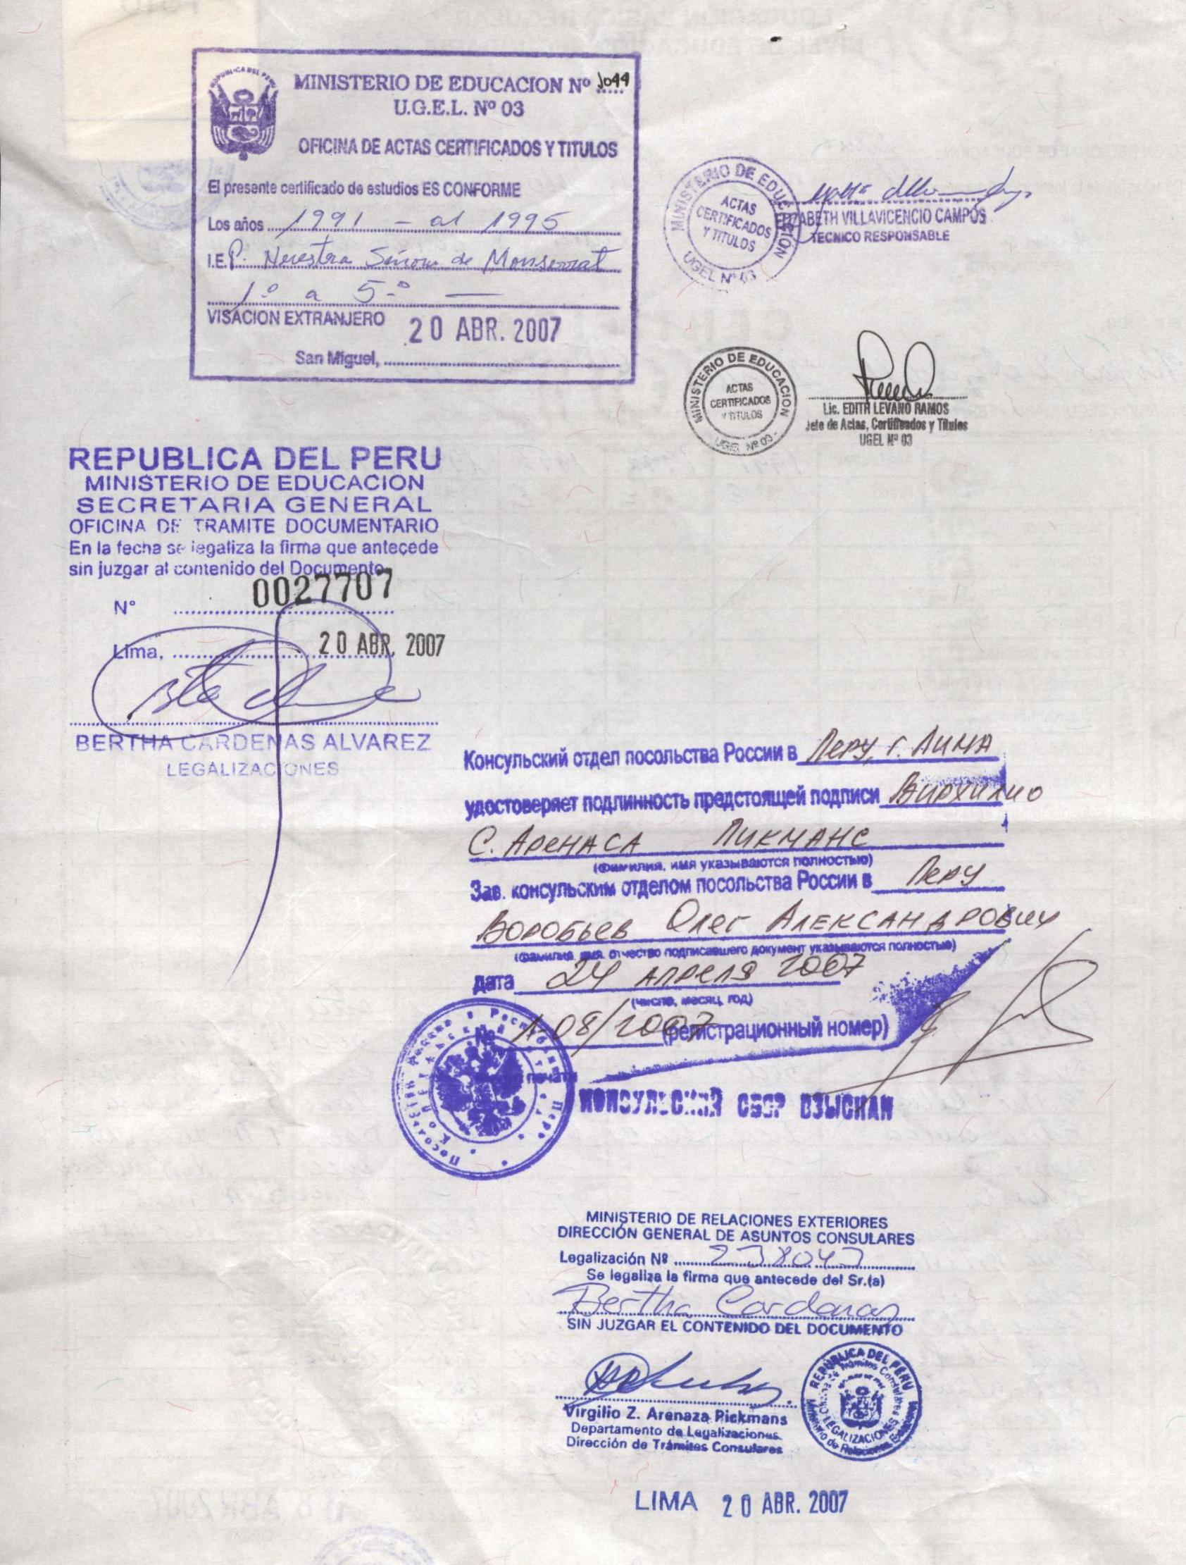
Алгоритм поступления в 2024 г. Admission 2024
Виды легализации
Апостиль
Консульская
легализация
Types of legalization
Apostille
Consular legalization

Slide 12
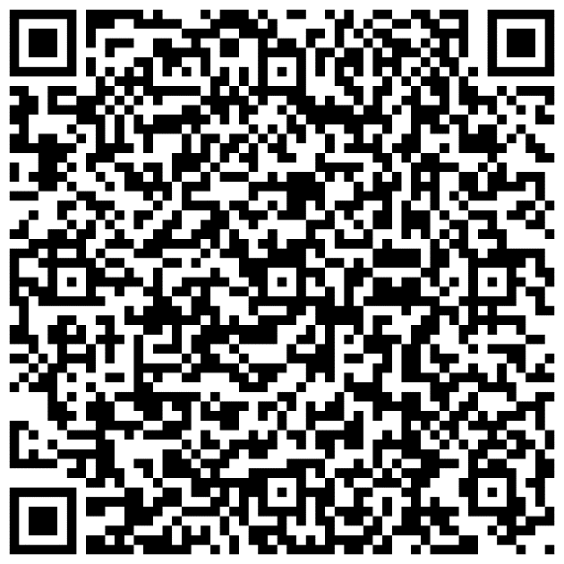
Алгоритм поступления в 2024 г. Admission 2024
Стоимость обучения Tuition fees
Приказ размещен на сайте университета Страницы 44-91
Скидки для выпускников Подготовительного факультета (25 %) Cтраницы 56-68
The tution fees can be accessed here p. 44-91
Discounts for Preparatory Department graduates (25 %) p. 56-68
12

Slide 13
Алгоритм поступления в 2024 г. Admission 2024
#ХочувУрФУ
Приемная комиссия +7 (343) 375‑94‑91, e.v.elantseva@urfu.ru г. Екатеринбург, ул. Мира, 19, каб. ГУК-109
+7 (343) 375-46-27, admission@urfu.ru г. Екатеринбург, ул. Мира, 19, каб. ГУК-209

